Slide 1
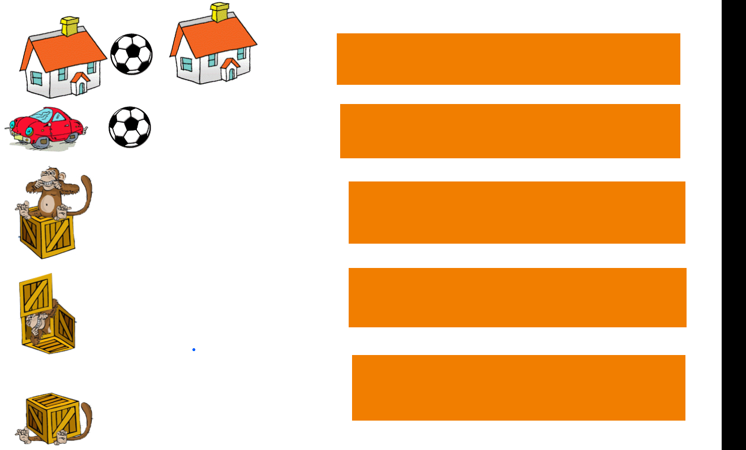


Nejprve ústně popiš jednotlivé obrázky s užitím předložek, poté zapiš do sešitu celou větou. Zkontroluj.

Slide 2
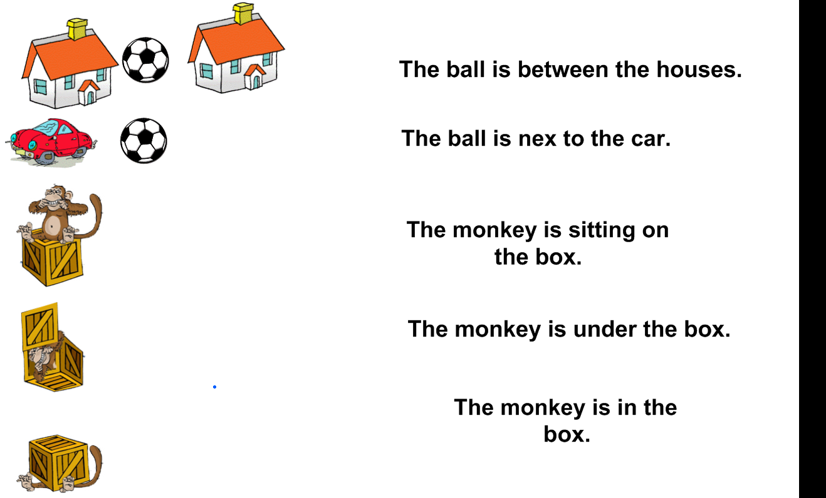
ŘEŠENÍ
Kliparty použity z galerie firmy Microsoft Office
Anna Blažková

Slide 3

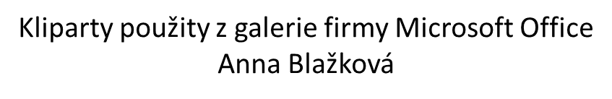
http://office.microsoft.com/cs-cz/images/results.aspx?qu=d%C5%AFm&ex=1#ai:MC900424760|
http://office.microsoft.com/cs-cz/images/results.aspx?qu=auto&ex=1#ai:MC900424188|
http://office.microsoft.com/cs-cz/images/results.aspx?qu=m%C3%AD%C4%8D&ex=1#ai:MP900402856|
opičky zpětně již v galerii Microsoft Office nenalezeny

